Slide 1

giustizia
INTEGRANTES:
Jairo Julián Orduña T.
Cristian Barrera Sanabria
Rafael castillo M.
Senel Andrés Marulanda G.
Jorge Andrés Gómez
INSTRUCTOR:
Javier Leonardo Pineda Uribe
SENA
CEET
ADSI – Análisis y Desarrollo de Sistemas de Información
Ficha: 748811-1

Slide 2
OBJETIVOS

Slide 3
Objetivo General
Es una herramienta con el fin de integrar todo el procedimiento de un Consultorio Jurídico en todas sus etapas, contando así con una base de datos que administre y suministre una información ágil, verás, segura y oportuna, manejando expedientes virtuales y control de alarmas.

Slide 4
Objetivos Específicos
Unificar el tipo información y los formatos del consultorio, estableciendo el procedimiento único en la elaboración de los documentos que pertenecen a cada expediente según su naturaleza, garantizando la unidad de criterio y evitando los re-procesos.
Establecer una coordinación entre los usuarios y las directrices impartidas por los directivos del consultorio, que permita el flujo de información de manera ágil y oportuna.
Generar una herramienta web que pueda reportar oportunamente todos los trámites prejudiciales y judiciales, garantizando la oportunidad en la remisión y respuesta a los requerimientos de información realizados tanto interna como externamente.

Slide 5
Objetivos Específicos
Seguimiento y Control a cada expediente. Garantizando la correcta planeación, control y ejecución de los mismos.
Trabajar los datos reportados para que sirvan como base para la toma de decisiones en el trámite y elaboración de los expedientes prejudiciales y judiciales.
Proporcionar información sobre los estados de los expedientes; con el fin de realizar controles y toma de decisiones sobre cada caso.
Evitar errores en el procesamiento de la información.

Slide 6
Planteamiento del problema
En la actualidad las oficinas y consultorios jurídicos no cuentan con un software web lo que le impide administrar de forma optima los expedientes de sus clientes, generando más tramites y demoras en las consultas y actualización de dichos expedientes.

Slide 7
ALCANCE DEL PROYECTO
El sistema de información Giustizia será un producto diseñado para entornos web, lo que permitirá su utilización de forma rápida y eficaz.
Con Giustizia se pretende ofrecer a la pequeña empresa o al abogado independiente una herramienta que le permita administrar los expedientes de su oficina jurídica.

Slide 8
ALCANCE DEL PROYECTO
Se hace necesario crear una herramienta con el fin de integrar todo el procedimiento de una oficina jurídica en todas sus etapas y así poder Administrar los expedientes abiertos por la oficina jurídica.
De la consulta realizada por el cliente puede nacer un proceso prejudicial donde se busca realizar una conciliación antes de ir a un juicio. El expediente debe nacer según la especialidad o naturaleza de cada caso. Asignado un abogado de acuerdo a su especialidad.

Slide 9
JUSTIFICACIÓN
Se tiene la experiencia de haber desarrollado dos aplicativos de escritorio que tienen que ver con expedientes jurídicos, Pgiustizia un programa desarrollado para el Consultorio Jurídico del Politécnico Grancolombiano y Sentencias desarrollado para la Coordinación de Sentencias y Devoluciones de la DIAN.
Es por esta razón que estamos desarrollando Giustizia, un aplicativo web, que va dirigido aquellos abogados recién egresados y que estén montando su oficina jurídica; también aquellas oficinas que ya estén establecidas y no cuenten con un software.

Slide 10
Técnicas de levantamiento de información
ENTREVISTAS
Esta entrevista es confidencial y la información obtenida se tomará como base para la construcción de un sistema de información que permita administrar los expedientes y actividades de un consultorio jurídico o bufete de abogados.
Se anexan entrevistas.

Slide 11
Mapa de procesos
Clientes
Clientes
Consulta
Preparación y Representación
Agenda
Expedientes
Abogados
Giustizia
Dirección

Slide 12
Hardware, software con el que cuenta el cliente
Especificaciones para utilizar Giustizia en una PC, esto es lo que necesitas:
Procesador a 1 (GHz) o más rápido de 32 bits (x86) o de 64 bits (x64)*
1 gigabyte (GB) de RAM (32 bits) o 2 GB de RAM (64 bits)
16 GB de espacio disponible en el disco duro (32 bits) o 20 GB (64 bits)
Tarjeta gráfica DirectX 9 con controlador WDDM 1.0 o superior
Acceso a Internet
Sistemas operativos, Windows, Linux, MAC OS.

Slide 13
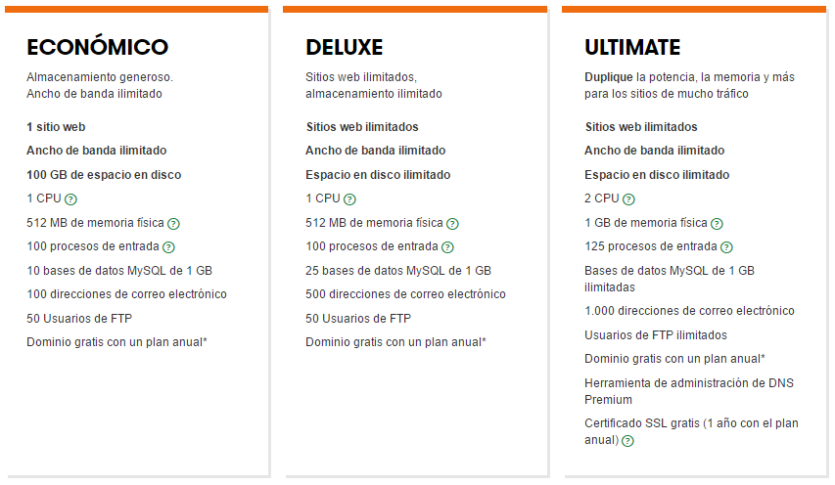
Los clientes para que utilicen Goodady como proveedor de hosting y dominio, toda vez que es una multinacional reconocida permitiendo que nuestros clientes cuenten con un espacio seguro.
A través de esta firma nuestros clientes además podrán obtener los siguientes beneficios de acuerdo al plan seleccionado:

Slide 14
Gracias

